Slide 1
ПРЕДВАРИТЕЛЬНЫЕ РЕЗУЛЬТАТЫ
ЭНЕРГОСЕРВИСА В ГОРОДЕ СЛОБОДСКОМ КИРОВСКОЙ ОБЛАСТИ

Slide 2
Объекты энергосервиса
МКОУ СОШ № 7 г. Слободского
  мероприятие по установке узлов автоматизации процессов теплопотребления реализовано в августе – сентябре 2019 года
  балансировка и регулировка системы отопления проведена в октябре 2019 года
  Настройка и корректировка с учетом фактических температур наружного воздуха завершена в 2019 году
МКДОУ «Золотой Петушок»
  мероприятие по установке узлов автоматизации процессов теплопотребления реализовано в августе – сентябре 2019 года
  балансировка и регулировка системы отопления проведена в октябре 2019 года
  Настройка и корректировка с учетом фактических температур наружного воздуха завершена в 2019 году

Slide 3
Основные элементы автоматизации, реализованные на объектах
Циркуляционные насосы системы отопления
Регулирующие клапаны системы отопления
Электроприводы регулирующего клапана
Электронные контроллеры
Регуляторы температуры
Датчики наружного воздуха
Датчики подающего и обратного трубопроводов
Манометры, термометры

Slide 4
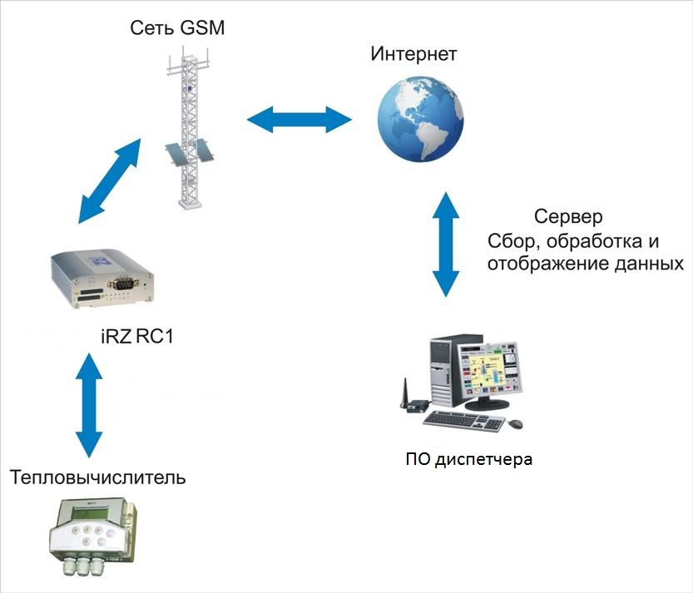
На объектах реализованы системы дистанционного анализа и управления автоматикой теплоузлов

Slide 5
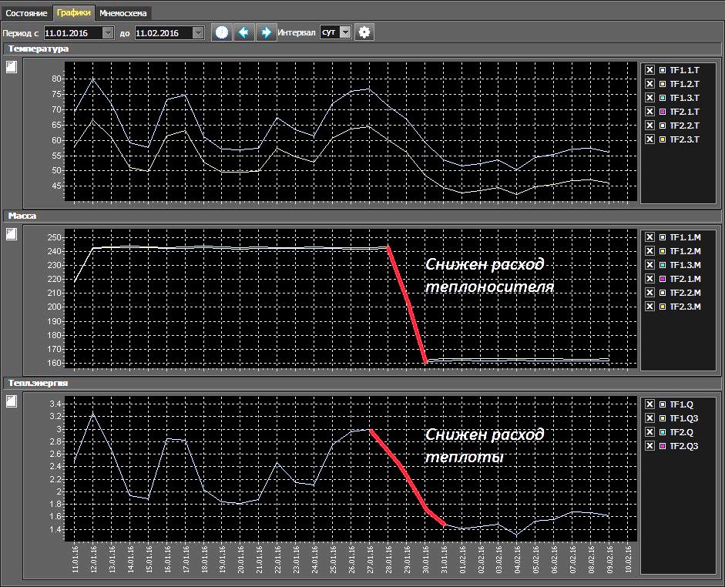
Некоторые технические возможности системы телеметрии
Графики расхода теплоносителя, температуры сетевой воды…

Slide 6
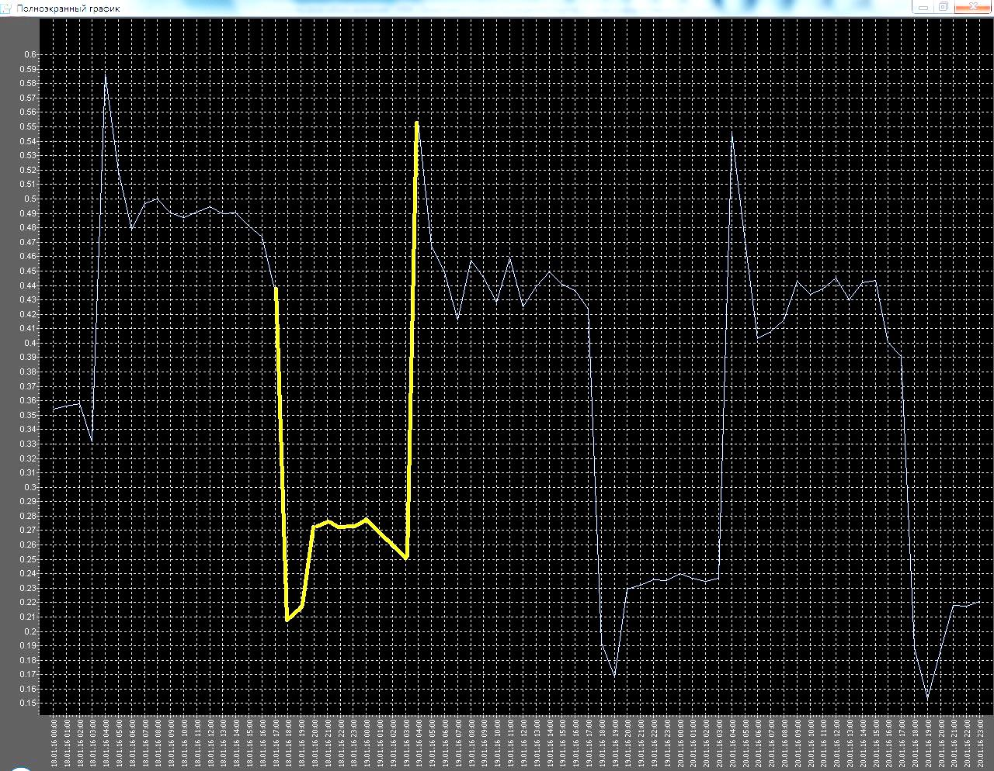
Некоторые технические возможности системы телеметрии
График снижения потребления тепловой энергии в ночное время

Slide 7
Предварительные результаты по Школе № 7
Сведения об экономии теплоэнергии в натуральных показателях
Потребл баз.м-ца (2019г.), Гкал | Период | Потребл. тек.м-ца (2020г.), Гкал | Абсолютная экон-я, Гкал | Приведенное потребление | Расчетная экономия | Премия эс-компании
135,230 | Январь | 111,243 | 23,987 | 128,386 | 6,844 | 5,476
156,620 | Февраль | 118,028 | 38,592 | 146,260 | 10,360 | 8,288
128,190 | Март | 78,092 | 50,098 | 109,547 | 18,643 | 14,914
83,300 | Апрель | 70,717 | 12,583 | 65,385 | 17,915 | 14,332
29,970 | Май | 12,422 | 17,548 | 11,915 | 18,055 | 14,444
ИТОГО |  |  | 142,808 |  | 71,817 | 57,453

Slide 8
Предварительные результаты по Школе № 7

Slide 9
Предварительные результаты по Школе № 7
Сведения о экономии в денежном выражении
Период | Потребление 2020 года | Абсолютная экон-я, тыс.руб. | Расчетная экономия, тыс. руб. | Премия эс-компании
янв.20 | 394,7 | 85,1 | 24,3 | 19,4
фев.20 | 418,8 | 136,9 | 36,8 | 29,4
мар.20 | 277,1 | 177,7 | 66,1 | 52,9
апр.20 | 250,9 | 44,6 | 63,6 | 50,8
май.20 | 44,1 | 62,3 | 64,1 | 51,2
ИТОГО | 1 385,5 | 506,7 | 254,8 | 203,8
За 5 месяцев 2020 года сэкономлено более полумиллиона рублей.
Для бюджета в абсолютном выражении высвобождено более 300 тысяч рублей.

Slide 10
Предварительные результаты по ДС «Золотой Петушок»
Сведения об экономии теплоэнергии в натуральных показателях
Потребл баз.м-ца (2019г.), Гкал | Период | Потребл. тек.м-ца (2020г.), Гкал | Абсолютная экон-я, Гкал | Приведенное потребление | Расчетная экономия | Премия эс-компании
100,020 | Январь | 87,100 | 12,920 | 96,881 | 3,139 | 2,511
107,550 | Февраль | 87,100 | 20,450 | 103,963 | 3,587 | 2,870
85,930 | Март | 70,910 | 15,020 | 83,929 | 2,001 | 1,601
80,260 | Апрель | 57,770 | 22,490 | 50,861 | 29,399 | 23,519
31,490 | Май | 18,890 | 12,600 | 16,442 | 15,048 | 12,038
ИТОГО |  |  | 83,480 |  | 53,174 | 42,539

Slide 11
Предварительные результаты по ДС «Золотой Петушок»

Slide 12
Предварительные результаты по ДС «Золотой Петушок»
Сведения о экономии в денежном выражении
Период | Потребление 2020 года | Абсолютная экономия, тыс.руб. | Расчетная экономия, тыс. руб. | Премия эс-компании
янв.20 | 477,5 | 70,8 | 17,2 | 13,8
фев.20 | 477,5 | 112,1 | 19,7 | 15,7
мар.20 | 388,8 | 82,3 | 11,0 | 8,8
апр.20 | 316,7 | 123,3 | 161,2 | 128,9
май.20 | 103,6 | 69,1 | 82,5 | 66,0
ИТОГО | 1 764,1 | 457,7 | 291,5 | 233,2
За 5 месяцев 2020 года сэкономлено почти полмиллиона рублей.
Для бюджета в абсолютном выражении высвобождено более 200 тысяч рублей.

Slide 13
Общий результат экономии по двум объектам г. Слободского
За первые пять месяцев 2020 года без бюджетных вложений посредствам энергосервиса для бюджета города Слободского в абсолютном выражении высвобождено более 500 тысяч рублей.

